Slide 1
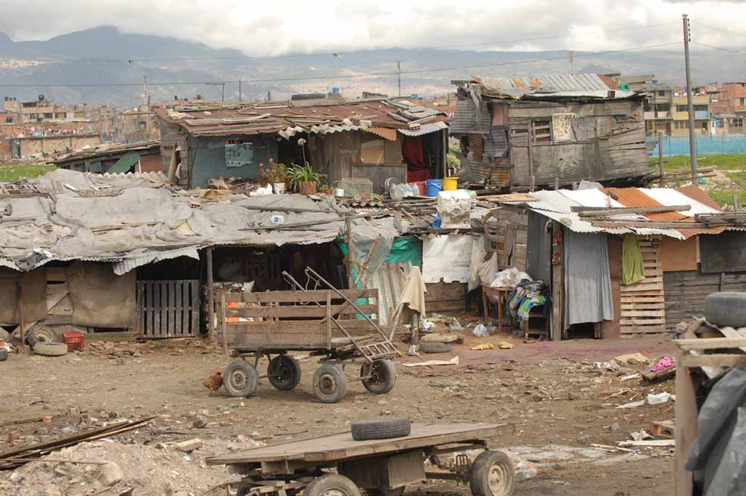
LA POBREZA

Slide 2
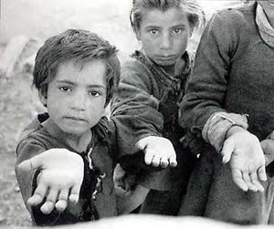
¿QUE ES LA POBREZA?
La pobreza es una situación o condición social y económica de la población que no le permite satisfacer sus necesidades básicas, ya sean éstas físicas o psíquicas las cuales no permiten llevar una vida digna.

Slide 3
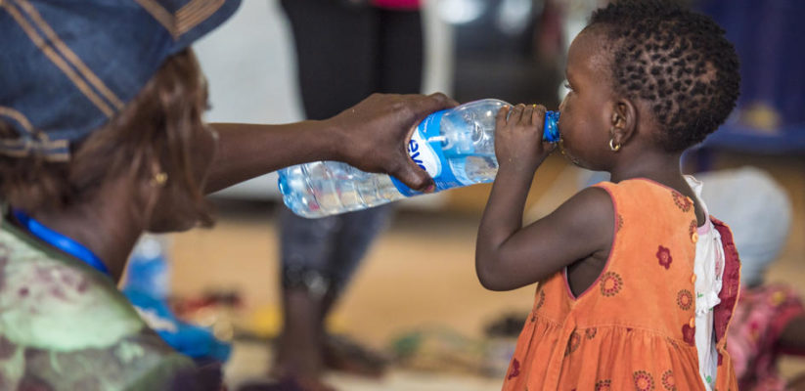
Pobreza EXTREMA
Uno de cada cinco habitantes del mundo vive en situación de pobreza o pobreza extrema. Es decir, 1 500 millones de personas no tienen acceso a saneamiento, agua potable, electricidad, educación básica o al sistema de salud, además de soportar carencias económicas

Slide 4
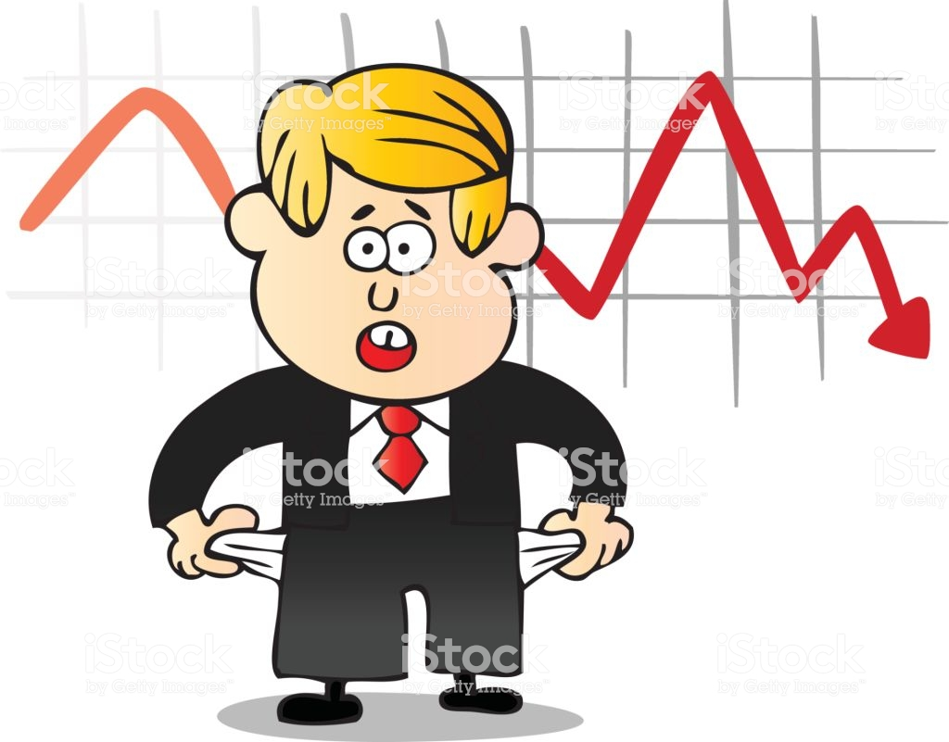
Pobreza EXTREMA
En el mundo existe un porcentaje de extrema pobreza del 9,6%. Y se considera que una persona vive en extrema pobreza si subsiste con menos de 1,90 dólares norteamericanos ($) por día y la de pobreza en 3,10 $ diarios.

Slide 5
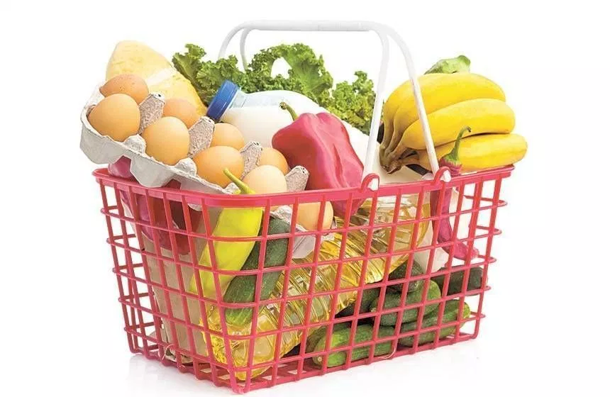
En muchos países del tercer mundo, la pobreza se presenta cuando no es posible cubrir las necesidades incluidas en la canasta básica de alimentos

Slide 6
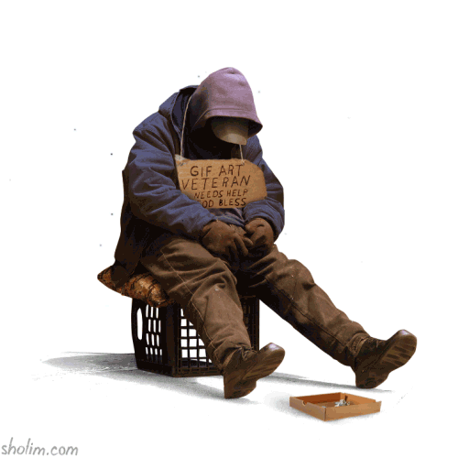
tipos de pobreza
La pobreza individual
puede surgir por falta de trabajo o familia de un individuo. Dicha carencia conlleva la falta de recursos para poder vivir. Además de una única persona, una familia también puede sufrir pobreza individual. La pobreza individual afecta sobretodo a personas mayores en algunos países de América Latina y el Caribe, existe un 40% de personas mayores pobres.

Slide 7
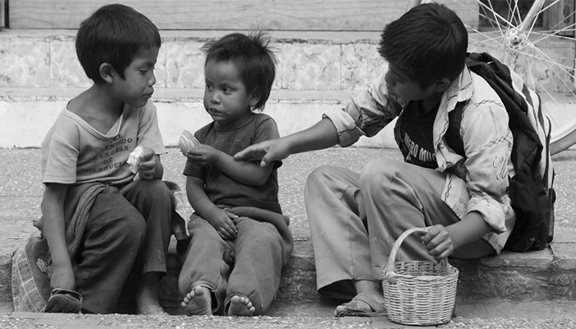
La pobreza colectiva
En segundo lugar, la pobreza colectiva es aquella que afecta a un grupo más grande de personas, es decir, a una comunidad. Suele producirse a causa de tipos de gobierno o por determinadas situaciones geográficas. La pobreza colectiva suele conllevar falta de recursos alimentarios o falta de acceso a agua potable.

Slide 8
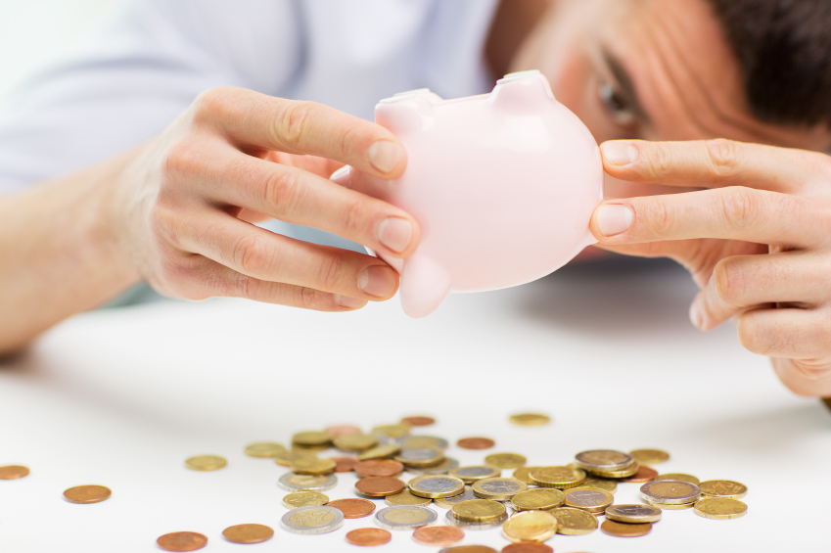
Pobreza relativa
cuando solo algunos de los factores citados se ven afectado. No podemos olvidar que la falta de servicios como carreteras o electricidad también afectan al grado de pobreza de una comunidad. En el caso de España, consideramos que una persona está en pobreza relativa si vive con menos de 530€ al mes.

Slide 9
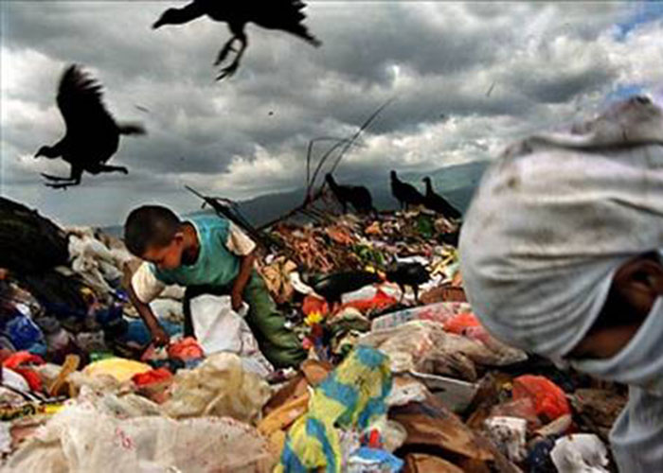
Pobreza absoluta
En tercer lugar, tenemos la llamada pobreza absoluta que afecta tanto a la alimentación como a la salud, la educación y los servicios.

Slide 10
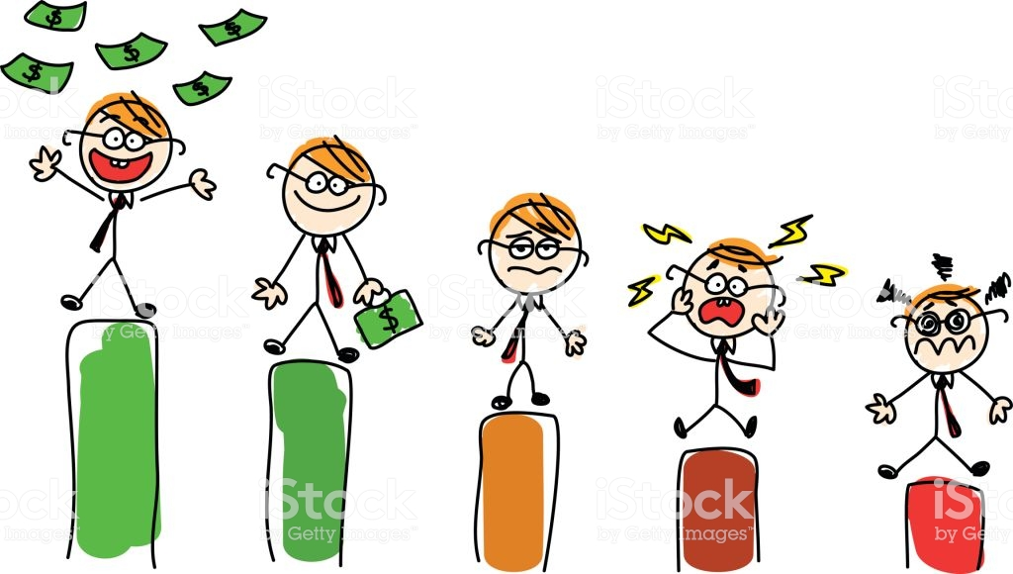
POBREZA TEMPORAL Y PERMANENTE
La temporal es aquella que surge, por ejemplo, a causa de crisis económicas o desastres naturales. La permanente, sin embargo, es aquella que es constante y no se ve afectada por acontecimientos pasajeros.

Slide 11
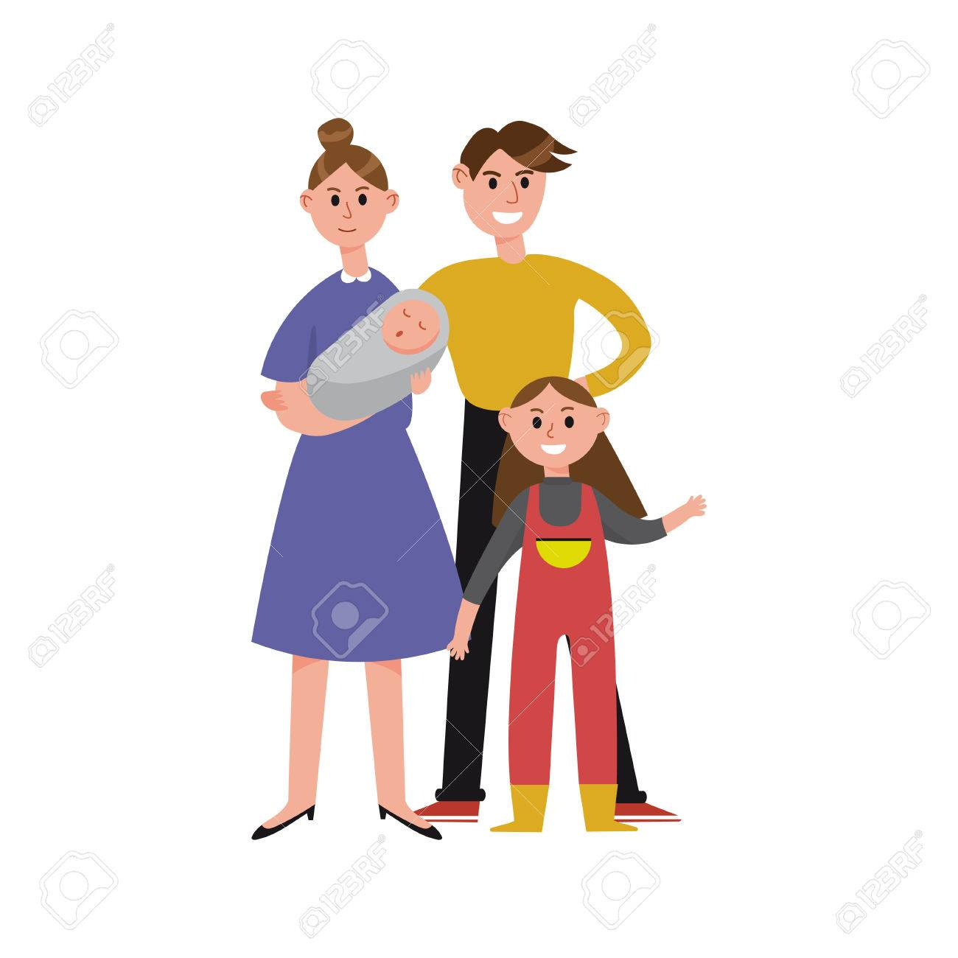
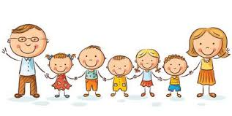
¿Por qué los países pobres tienen más hijos y los ricos menos?
Esto ha sucedido en todos los países ricos, que al alcanzar altos niveles de riqueza ven reducida su tasa de fertilidad. Al tener oportunidades, principalmente las mujeres, el costo de oportunidad de un hijo adicional aumentará y eso se vería expresado en menos hijos por mujer. Por extraño que parezca, parece ser que el desarrollo económico es el mejor método anticonceptivo.

Slide 12
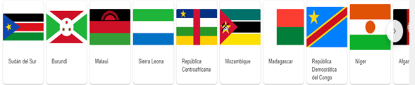
LOS 10 PAÍSES MÁS POBRES DEL MUNDO POR PIB PER CÁPITA (datos en USD; 2019)
Sudán del Sur: 224,75 $
Burundi: 309,87 $
Malaui: 361,15 $
Sierra Leona: 489,31 $
República Centroafricana: 489,55 $
Mozambique: 500,77 $
Madagascar: 500,95 $
República Democrática del Congo: 501,65 $
Níger: 503,31 $
Afganistán: 577,21 $

Slide 13
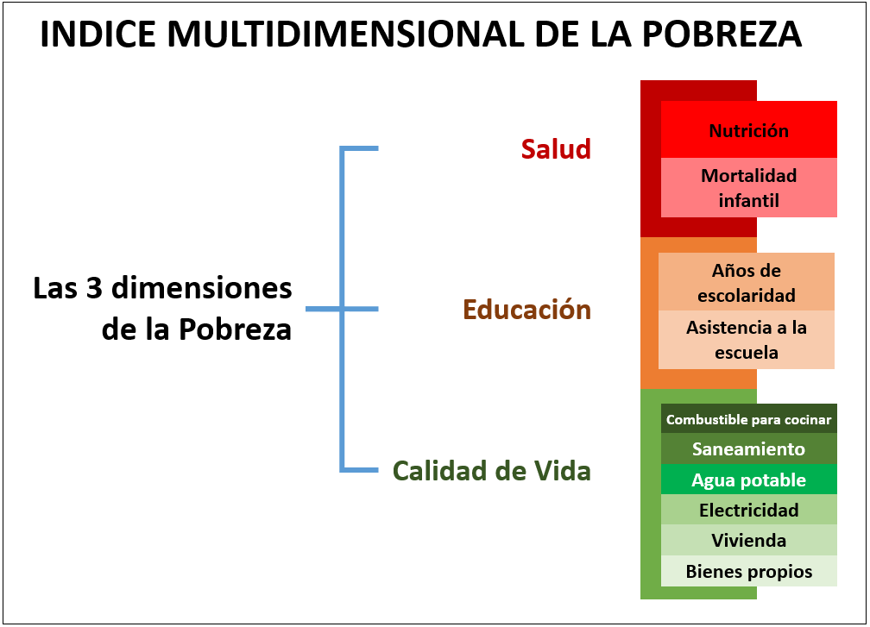

Slide 14
pobreza y desigualdad
Han acompañado a la humanidad desde la antigüedad , son problemáticas que no dejan fluir el progreso de los países y generan problemáticas de orden económico como lo es la pobreza y de orden social y político en el caso de la desigualdad . No se puede decir que la desigualdad contribuye a la pobreza ya que se ha comprobado que incluso existe desigualdad en los estratos altos lo que nos lleva a ver que acabandose la pobreza tendríamos que seguir luchando con el fenómeno de la desigualdad

Slide 15
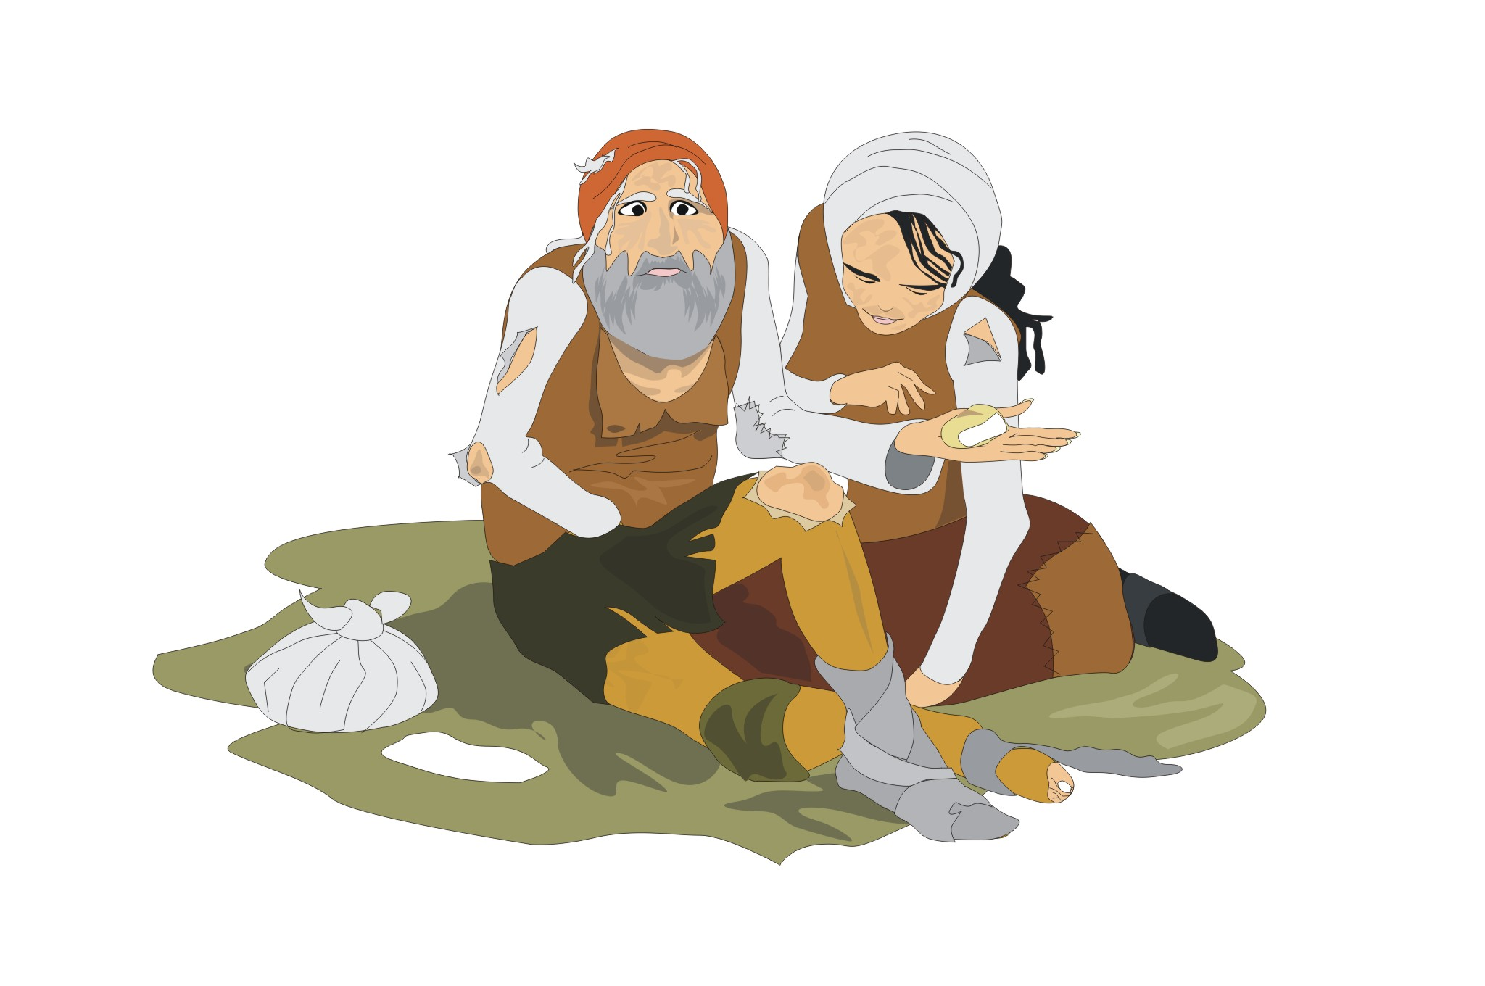
características

Slide 16
-Medición de la pobreza
Existen distintas formas de medir la pobreza. La más tradicional fue propuesta por el Banco Mundial e implica la división del Producto Interno Bruto de un país (PIB) entre el número de habitantes que posee. Aquellos cuyo ingreso esté por debajo de ese estándar nacional serán considerados pobres

Slide 17
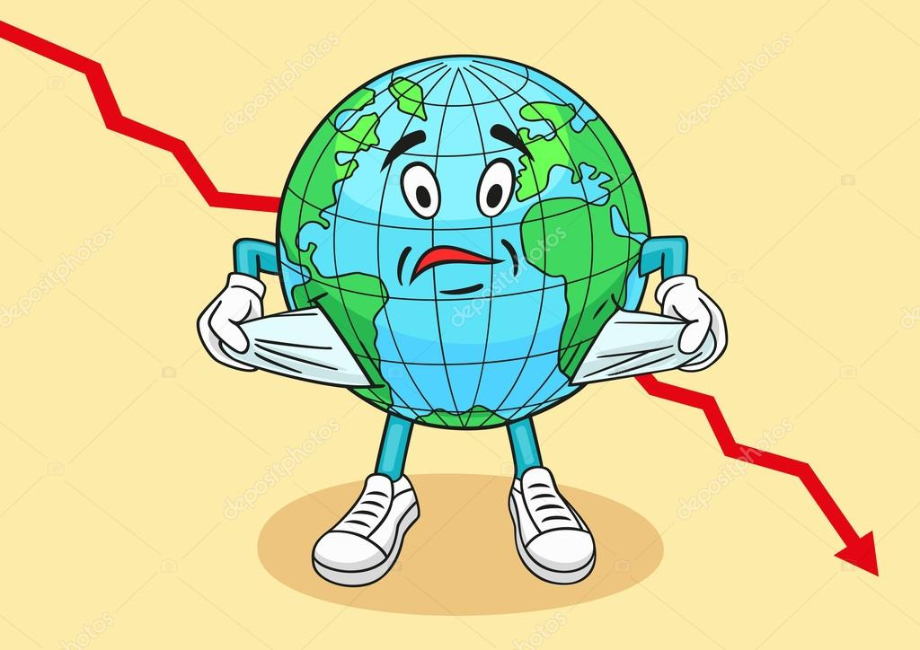
se prefiere la medición en términos del Índice de Desarrollo Humano propuesto por la ONU, en el que se toman en cuenta otros factores como el margen de alfabetización, el acceso a servicios básicos (como el agua o la electricidad.), el acceso a la salud, entre otros.

Slide 18
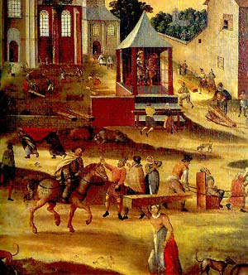
-Causas
•Algunos teóricos acusan a la historia imperial de las naciones europeas, que saquearon y colonizaron a los demás continentes

Slide 19
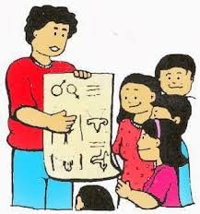
•la pobreza suele implicar deficiencias educativas importantes, entre las que está también la educación sexual y reproductiva

Slide 20
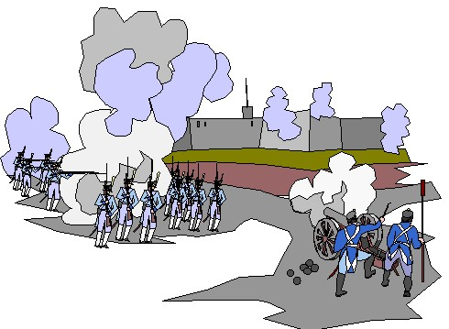
las guerras y conflictos territoriales suelen dejar desamparados a quienes las padecen, sean refugiados, migrantes o sobrevivientes

Slide 21
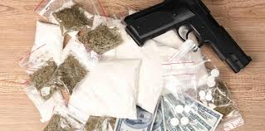
Consecuencias
Criminalidad y drogas. La pobreza no tiene un vínculo directo con la criminalidad y las drogas, pero sí es cierto que al estar en condiciones desesperadas y marginadas, los pobres son más propensos a aceptar negocios ilegales a cambio de un ingreso económico más alto

Slide 22
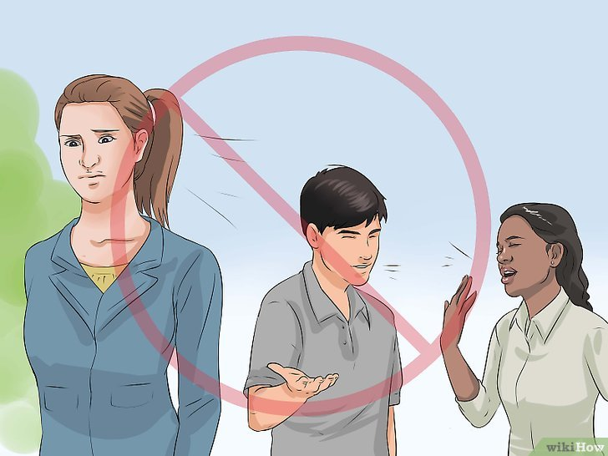
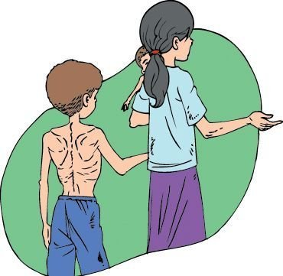
Malnutrición. Sobre todo en la población infantil, lo que eleva los índices de mortalidad infantil.
Resentimiento social. La exclusión social genera resentimiento y ese resentimiento puede devenir en violencia urbana, en apoyo masivo a líderes populistas u otros fenómenos de masas.

Slide 23
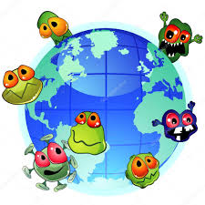
Pandemias. La pobreza extrema, desatendida médicamente y con poco acceso a la salud pública, puede ser caldo de cultivo para la aparición de enfermedades de contagio masivo.
Bajo desarrollo humano. Las poblaciones con altos márgenes de pobreza disponen de mercados más lentos, menor inversión en cultura y, en líneas generales, de un menor desarrollo como sociedad.

Slide 24
Países más pobres según PIB
Los países más pobres de cada continente son, según el Banco Mundial (2012):
América Central y el Caribe. Haití y Nicaragua.
Suramérica. Bolivia, Paraguay y Guyana.
África. República Democrática del Congo, Liberia, Zimbabue.
Asia. Afganistán, Nepal, Birmania.
Europa. Moldavia, Armenia, Georgia.
Oceanía. Islas Salomón, Fiyi, Vanuatu.

Slide 25
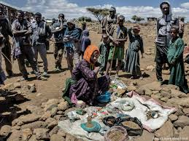
Países más pobres según IDH
De acuerdo al Índice de Desarrollo Humano de las Naciones Unidas (2014), los países más pobres son:
América Central y el Caribe. Haití, Nicaragua y Honduras.
Suramérica. Guyana, Bolivia, Paraguay.
África. Níger, República Democrática del Congo y República Centroafricana.
Europa. Modalvia, Albania y Armenia.
Oceanía. Islas Salomón, Papúa Nueva Guinea, Kiribati.

Slide 26
Valoración cultural
La pobreza es vista normalmente como un problema social y un defecto, desde épocas tempranas. Se le asocia con el mal gusto, con la vulgaridad y las costumbres licenciosas (robo, adicciones, prostitución), así como con las etnias y razas desfavorecidas en el imaginario hegemónico.
Sin embargo, tradiciones como la cristiana y el misticismo oriental han visto en el voto de pobreza un valor, al significar la renuncia a las posesiones materiales y las ambiciones, necesaria para la elevación espiritual.

Slide 27
